Slide 1
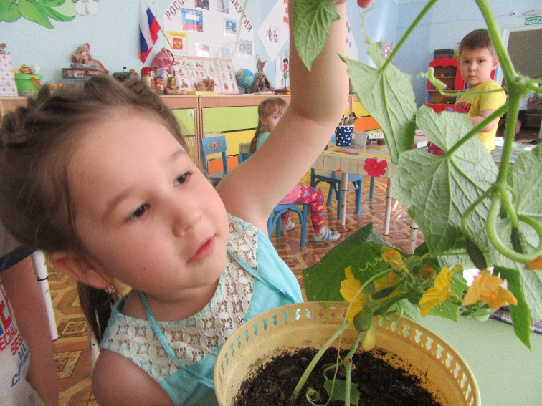
Муниципальное бюджетное дошкольное образовательное учреждение
«Детский сад «Сказка» п. Пеледуй»
МО «Ленский район» Республики Саха (Якутия)
Эксперимент- наблюдение
за прорастанием семечки огурца
Исследовательский - краткосрочный проект
Выполнили: воспитатель
Корсакова Ольга Владимировна
и воспитанница группы
Саватеева Аделина
2018г.

Slide 2
Гипотеза:
Мы предполагаем, что если создать хорошие условия, то и в комнате можно вырастить огурец.

Slide 3
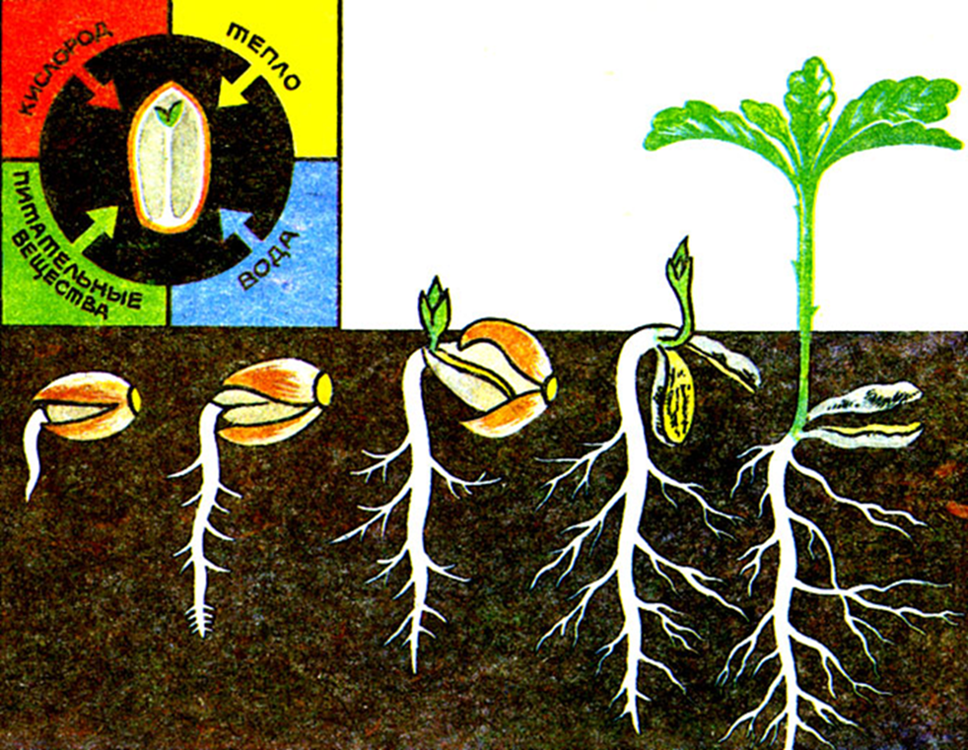
Условия, необходимые для
прорастания семян:
Свет
Тепло
Вода
Воздух
Почва

Slide 4
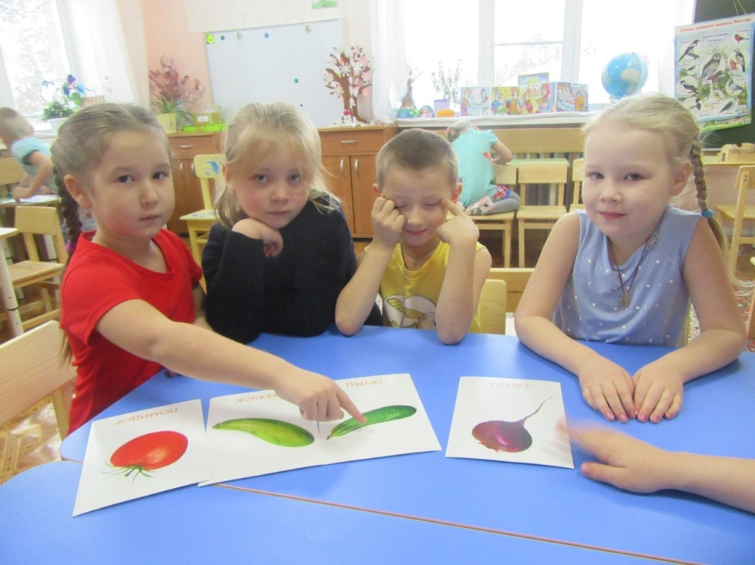
Посмотрели иллюстрации овощей и решили посадить семена огурцов.

Slide 5
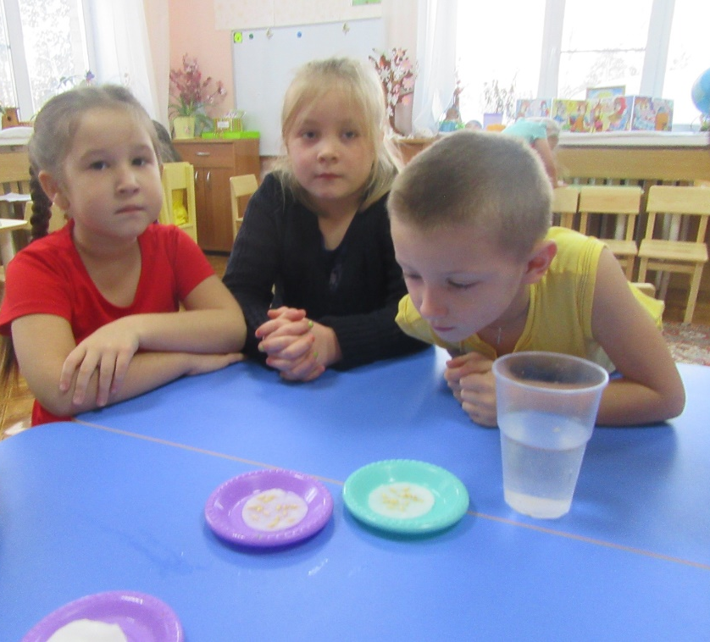
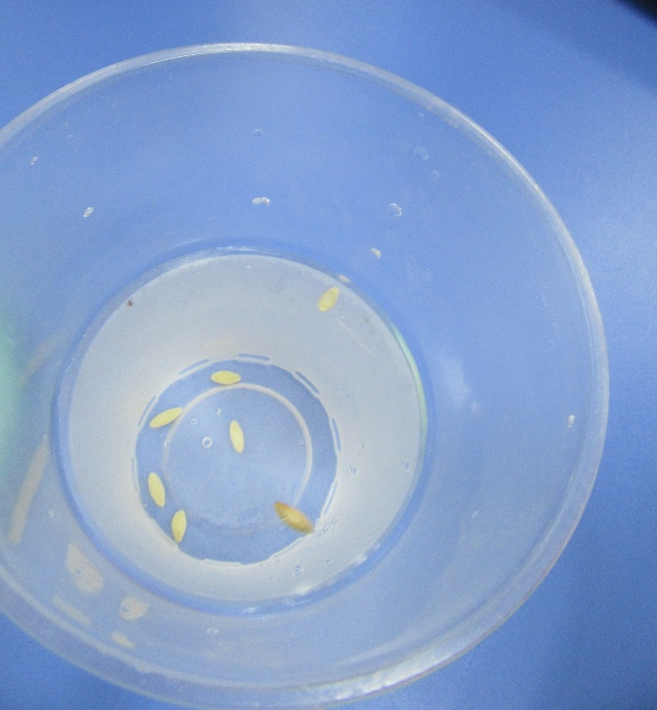
Семена положили на влажный диск в две тарелочки и в стакан с водой, чтобы семена проросли.

Slide 6
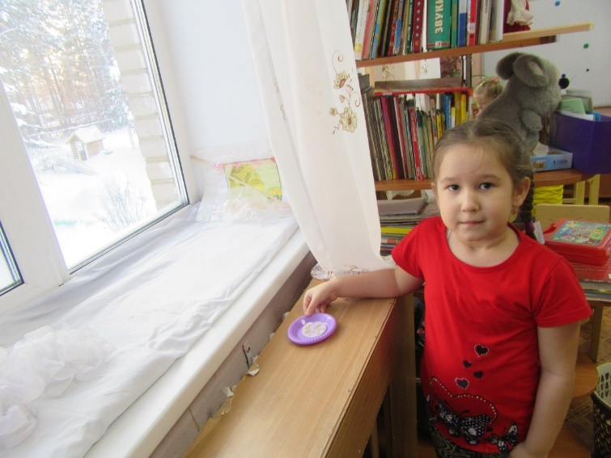
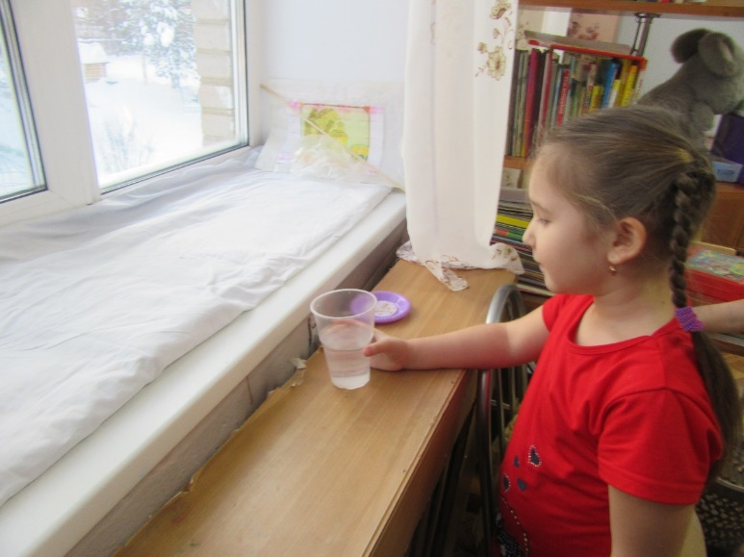
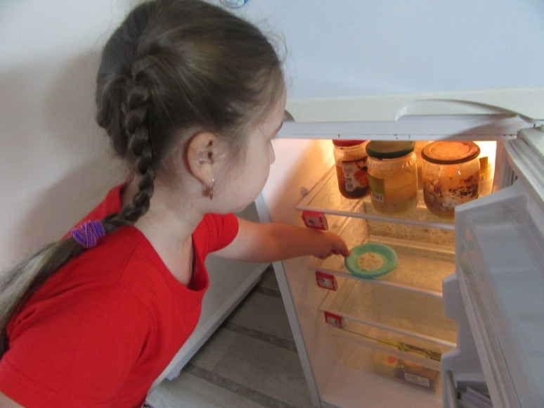
Одну тарелочку поставили на окно, где светло и тепло.
Стакан с водой, в котором семена, поставили тоже на окно.
Другую тарелочку с семенами в холодильник поставили.
.

Slide 7
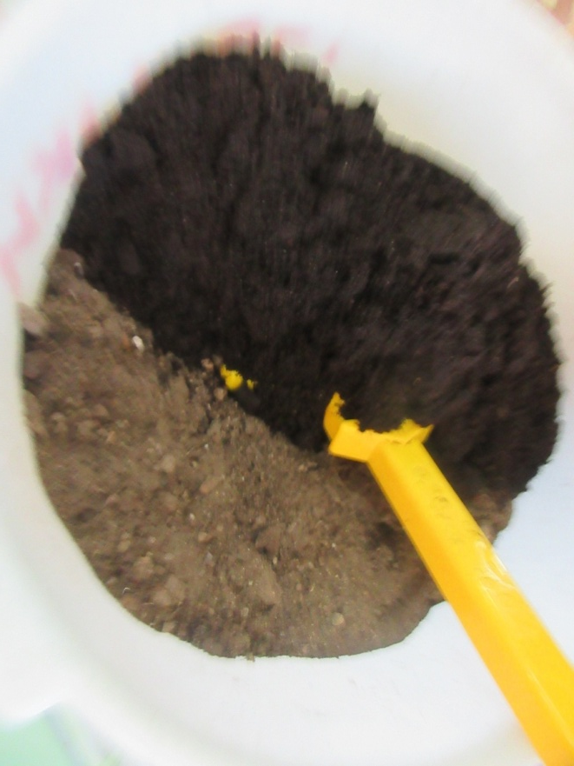
Приготовили землю простую и с удобрениями.
Смешали все вместе

Slide 8
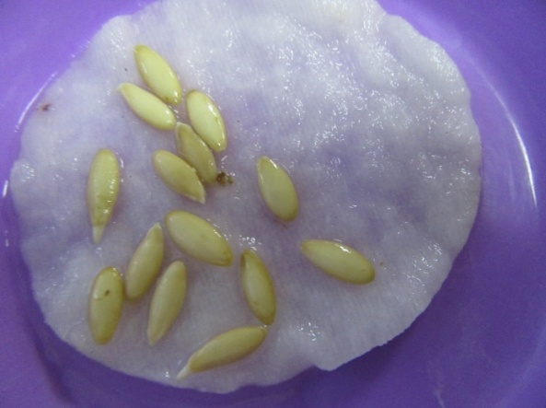
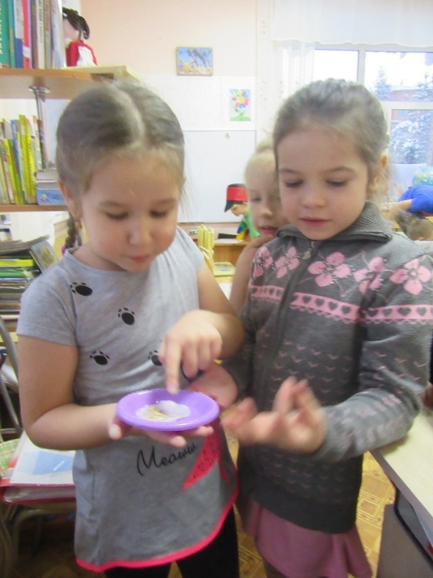
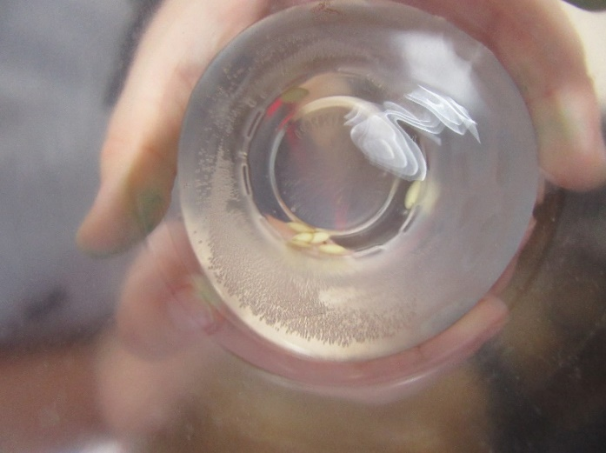
Через два дня некоторые семечки проросли в тарелке, которая стояла на окне. В стакане с водой и в холодильнике семена остались без изменений. Внимательно рассмотрели их и сделали вывод, что благодаря теплу, влаге и воздуху семена в тарелке на окне начали набухать и проросли, а в стакане с водой было много воды, а воздух не попадал. В холодильнике было холодно и поэтому семена не проросли.

Slide 9
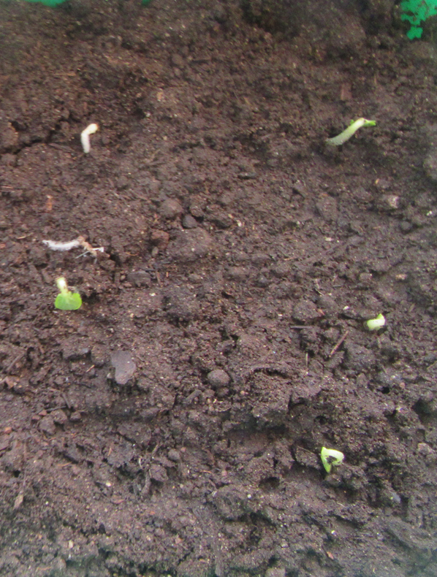
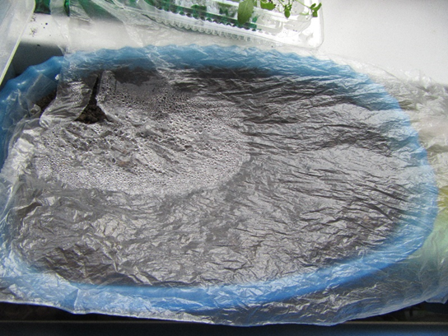
Мы посадили семена в землю и накрыли целлофаном. Полили и поставили в тепло. Через два дня появились первые зеленые листочки.

Slide 10
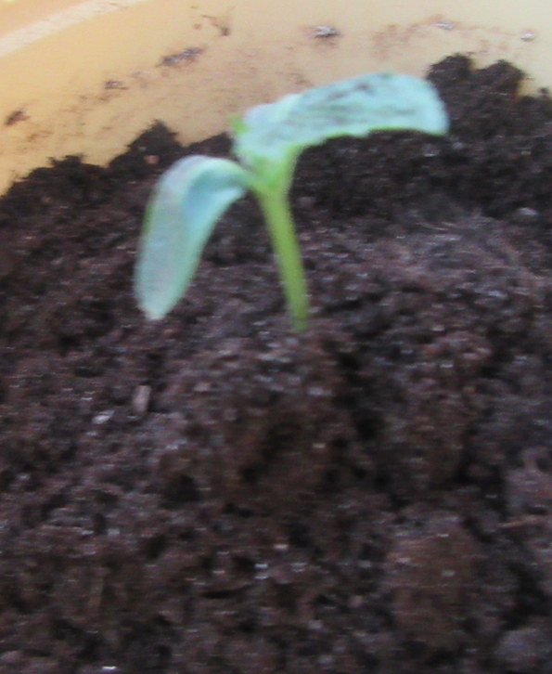
Через неделю появился второй листок и мы пересадили их в горшочки.

Slide 11
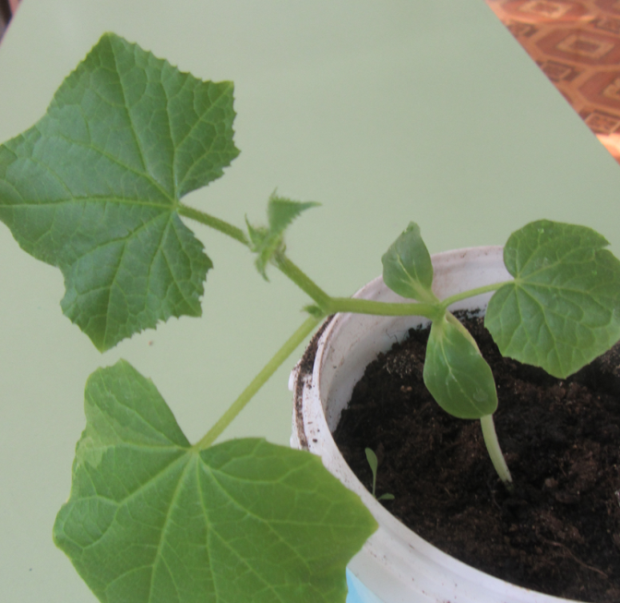
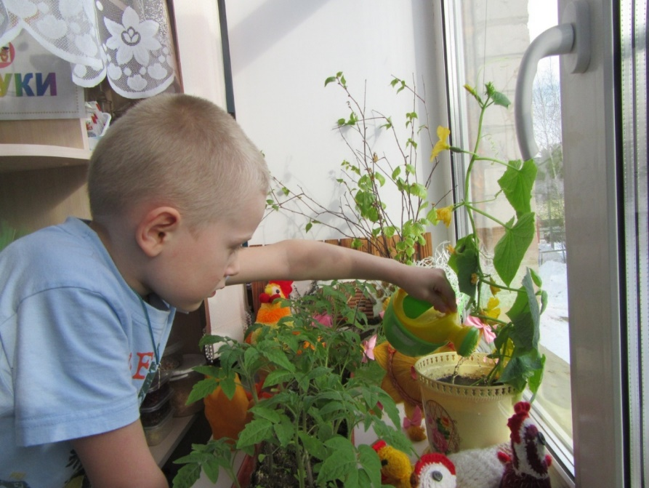
Уже пять листочков. Мы это растение поливали. Благодаря теплу и свету оно прекрасно росло.

Slide 12
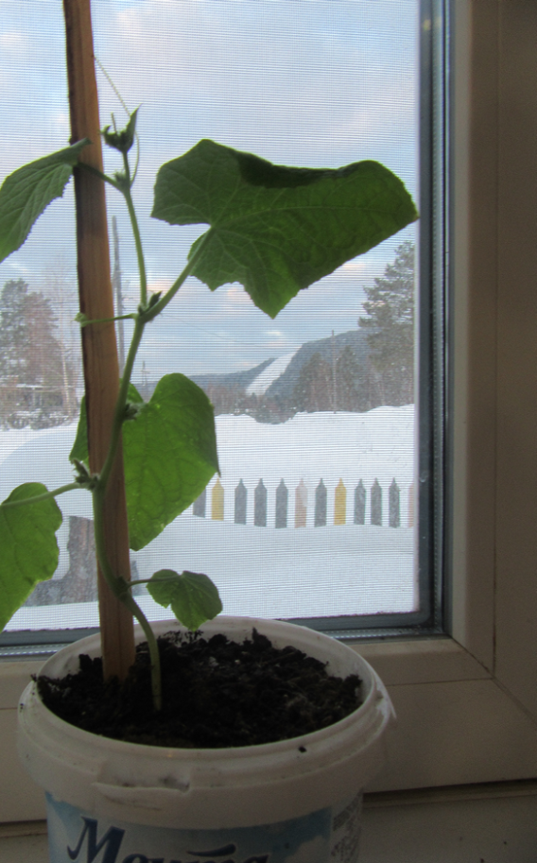
В начале марта появился первый ус и пришлось подставить палочку, чтобы стебель крепился усом за палочку и не падал.

Slide 13
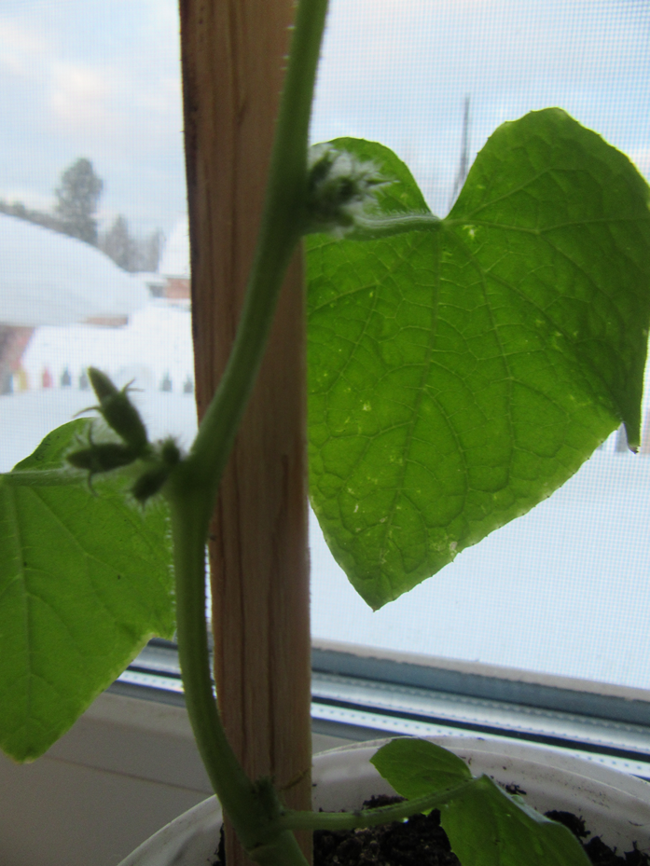
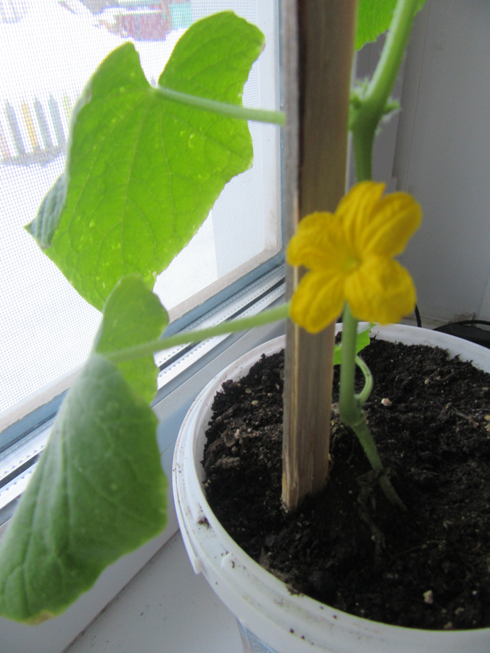
Появились первые завязи и цветочек.

Slide 14
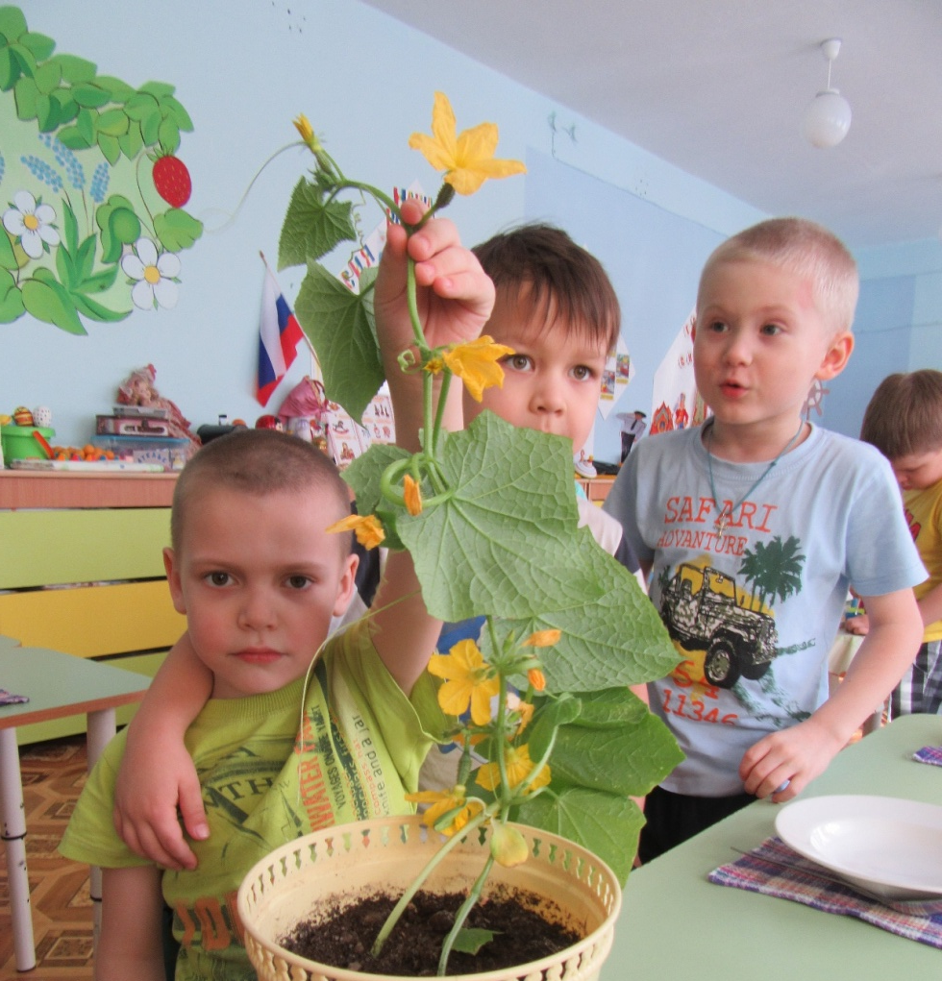
Вот сколько уже цветов выросло и даже есть маленькие огурчики.

Slide 15
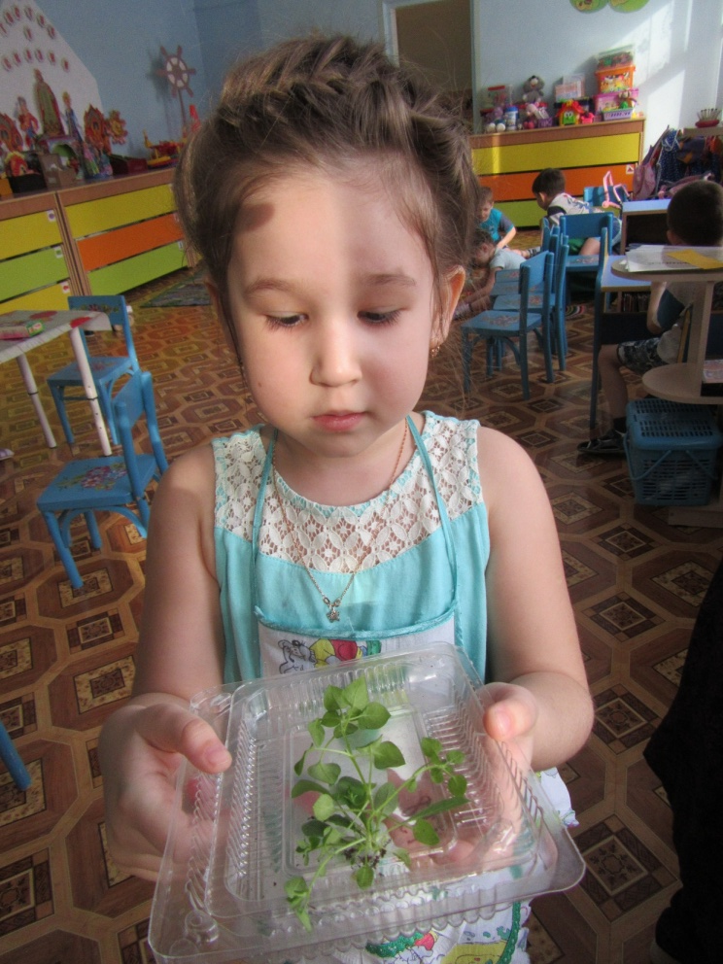
Вырываем траву, чтобы растению хватало влаги.

Slide 16
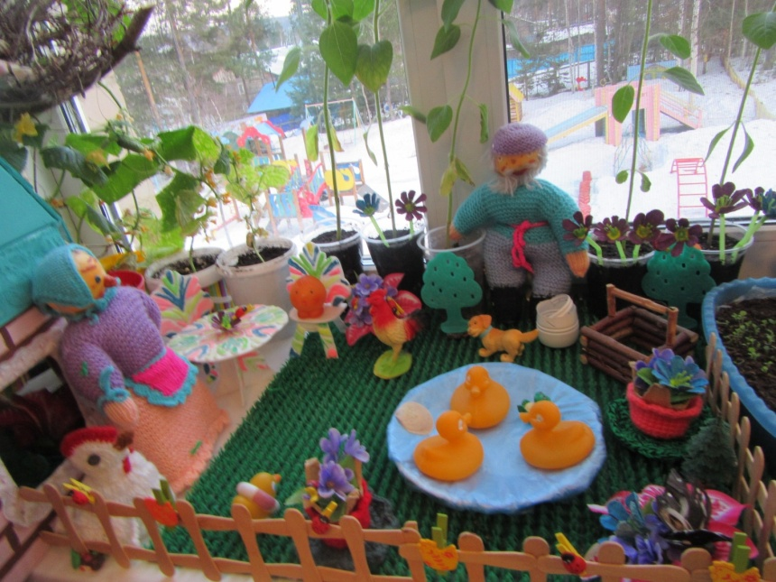
Наши огурцы заметно подросли. От посева до появления огурчика прошло почти два месяца.

Slide 17
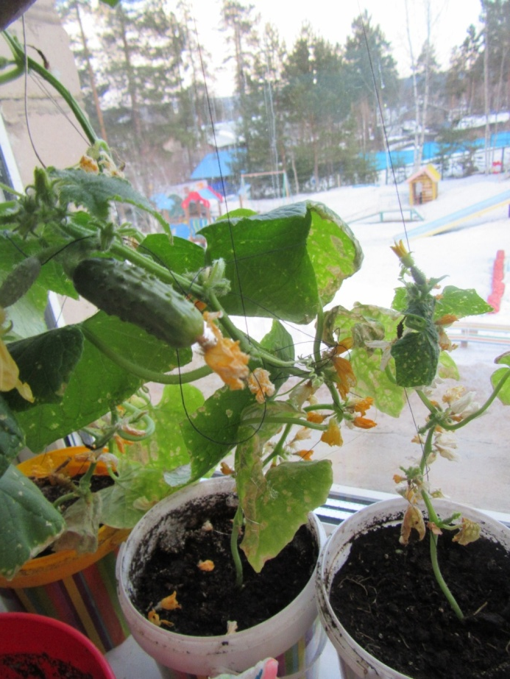
Был сделан следующий вывод:
Для прорастания семени огурцов необходима свет, вода и тепло.

Slide 18
Спасибо за внимание!

